Slide 1

Tiếng Việt
Luyện tập: Mở rộng vốn từ về thiên nhiên.
Câu nêu đặc điểm

Slide 3

Bài 1: Xếp các từ ngữ dưới đây vào nhóm thích hợp.

Slide 4


Slide 5
Từ ngữ chỉ sự vật
bầu trời
ngôi sao
nương lúa
lũy tre
cánh đồng
Từ chỉ đặc điểm
trong xanh
lấp lánh
vàng óng
xanh
Bài 2: Ghép từ ngữ chỉ sự vật với từ ngữ chỉ đặc điểm ở bài tập 1 để tạo 3 câu
M: Bầu trời trong xanh.

Slide 7
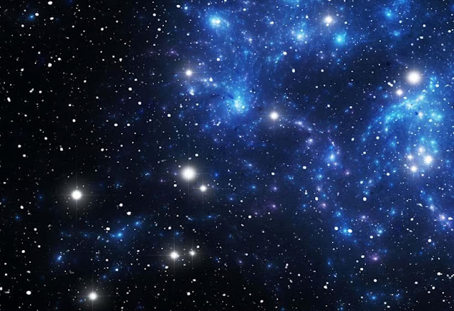

Slide 8
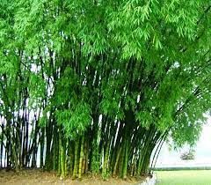

Slide 9
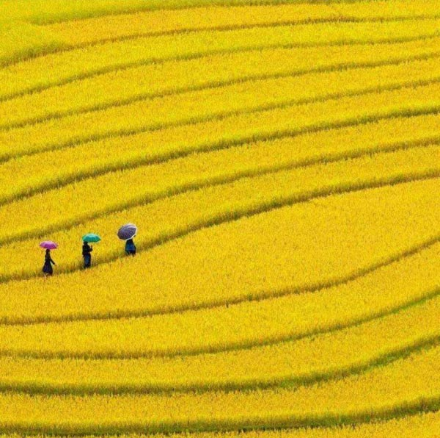

Slide 10


Slide 11
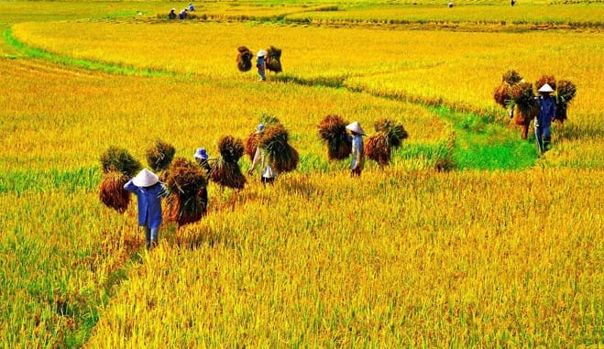

Slide 13

Bài 3: Hỏi - đáp về đặc điểm của các sự vật: ngôi sao, dòng sông, nương lúa, bầu trời.
M: + Bầu trời thế nào ?
- Bầu trời cao vời vợi.

Slide 15
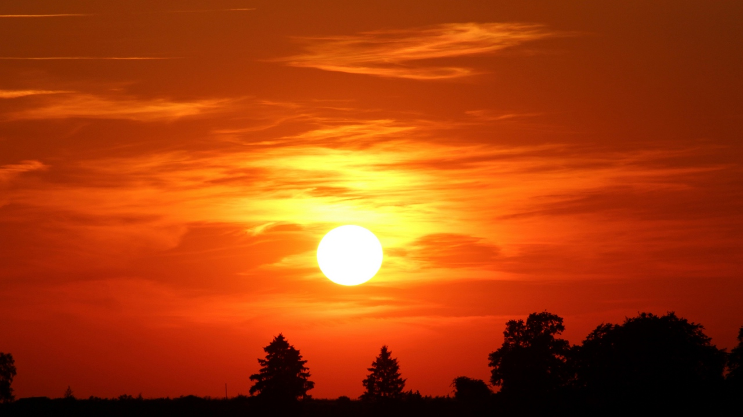

Slide 16
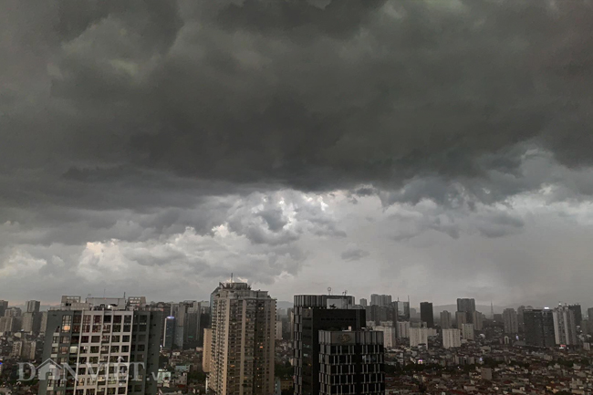

Slide 17
